Slide 1
Характеристика поясных изделий

Slide 2
Баланс юбки

Slide 3
Конические юбки
R=k*От,
k = 0,32 – юбка-солнце
K = 0,64 – юбка-полусолнце
k = 1,2 – юбка-колокол

Slide 4
Шн = 28 – 32 см Рпн = 3 – 4 см
Шн = 24 - 27 см Рпн = 5 - 6 см
Шн = 20 -23 см Рпн = 7 – 8 см

Slide 5
Брюки в статике и динамике

Slide 6
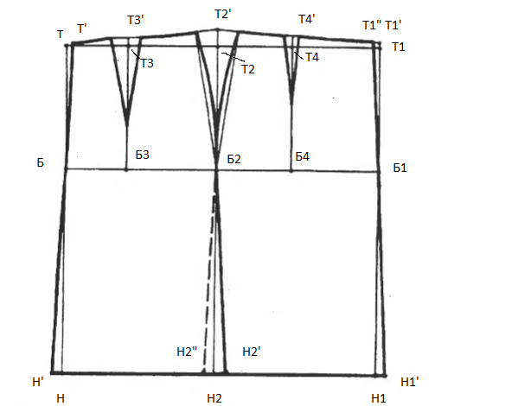

Slide 7
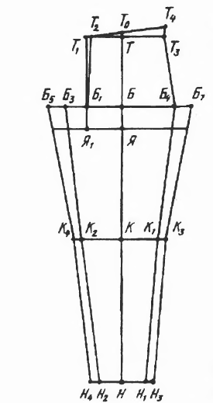

Slide 8
